Slide 1

大數據分析與金融科技 期末報告：
ESG在投資組合之成效
組別：第七組
組員：王成中, 林鈺澄, 王靖怡, 賴晨心

Slide 2
Outlines
1
場域分析
2
商業模式
3
科技素養
4
政策法規
5
結論與未來展望

Slide 3
場域分析
1 場域分析
ESG簡介、市場現況、特色優勢、未來發展潛力

Slide 4
ESG簡介
ESG
1 場域分析

Slide 5
市場現況
1 場域分析

Slide 6
特色優勢
1 場域分析

Slide 7
未來發展潛力
1 場域分析

Slide 8
商業模式
2 商業模式
ESG商品實務與發展

Slide 9
ESG商品實務與發展
2 商業模式

Slide 10
ESG商品實務與發展
2 商業模式

Slide 11
科技素養
3 科技素養
資料介紹、資料處理、特徵工程、模型建立、績效表現

Slide 12
資料介紹
3 科技素養

Slide 13
資料
資料來源
美國上市公司財報資料：
WRDS-Compustat
→ 使用美國上市公司財報季資料，包含所有可得財報因子，全部變數放入模型進行訓練及預測。
ESG分數及排名資料：
Eikon with Datastream for Office - Thomson Reuters ESG scores
(約於2003年開始有ESG分數及排名資料)
資料選取期間：2003~2018 年
資料期間

Slide 14
資料
資料說明
美國上市公司財報資料 (WRDS-Compustat)：
→使用美國上市公司財報季資料，包含所有可得財報比率，共71個變數
Valuation Ratios (13)
Profitability Ratios (15)
Capitalization Ratios (4)
Financial Soundness (16)
Solvency Ratios (6)
Liquidity Ratios (4)
Efficiency Ratios (7)
Other Ratios (4)
Valuation Ratios (forward P/E) (2)

Slide 15
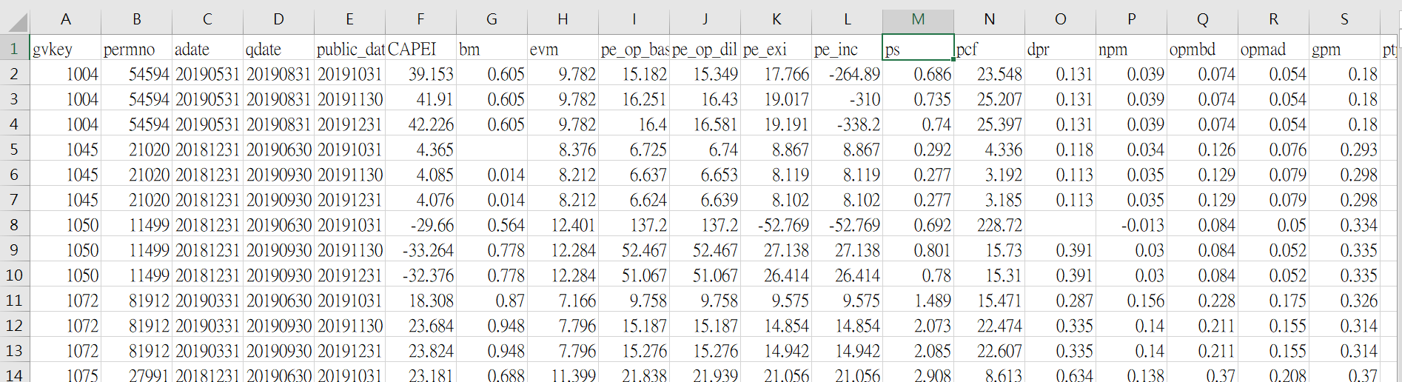
資料
資料說明
美國上市公司財報資料：
WRDS-Compustat
Price/Sales

Slide 16
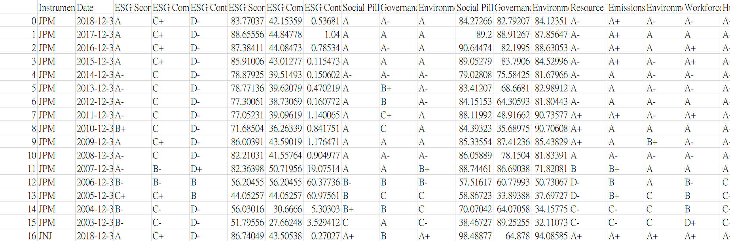
資料
資料說明
ESG分數及排名資料：
Eikon with Datastream for Office (約於2003年開始有ESG分數及排名資料)
→ Thomson Reuters ESG scores

Slide 17
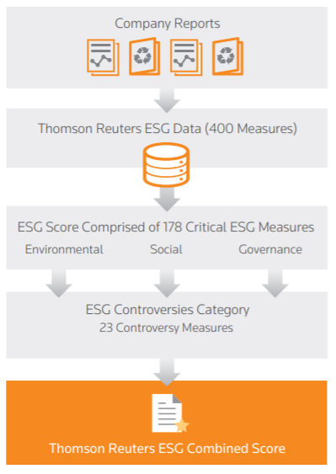
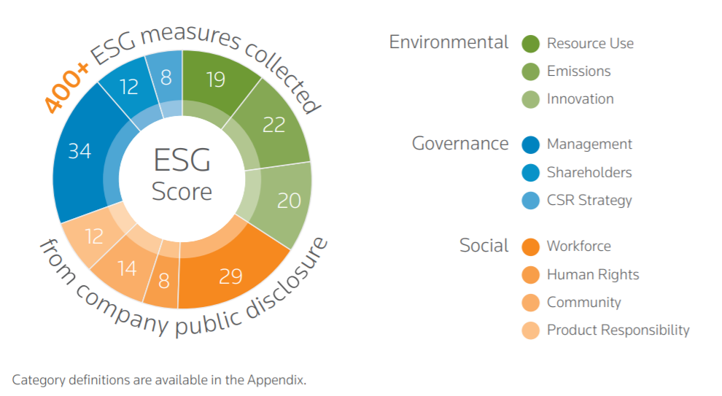
資料
ESG Score
ESG Combined Score

Slide 18
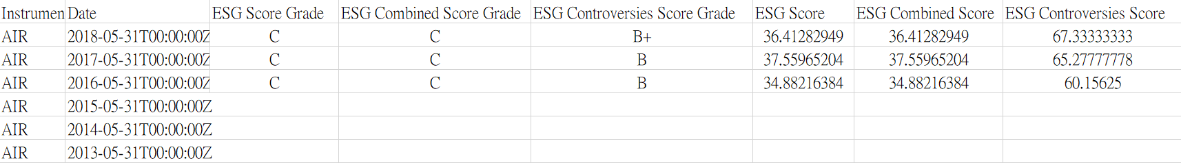
資料
資料說明與處理
ESG分數及排名資料：
Eikon with Datastream for Office - Thomson Reuters ESG scores
ESG Score：ESG Score is an overall company score based on the self-reported information in the environmental, social and corporate governance pillars.
ESG Combined Score：ESG Combined Score is an overall company score based on the reported information in the environmental, social and corporate governance pillars (ESG Score) with an ESG Controversies overlay.
ESG Controversies Score：ESG Controversies Score measures a company’s exposure to environmental, social and governance controversies and negative events reflected in global media.

Slide 19
資料處理
對2019年初所知最高的ESG分數公司進行排序
考量到之後模型的需要，挑選最高分的前10% 公司進行後續資料訓練
抓取前10%公司的財報數值，作為訓練，並由API給予該筆資料標籤
3 科技素養

Slide 20
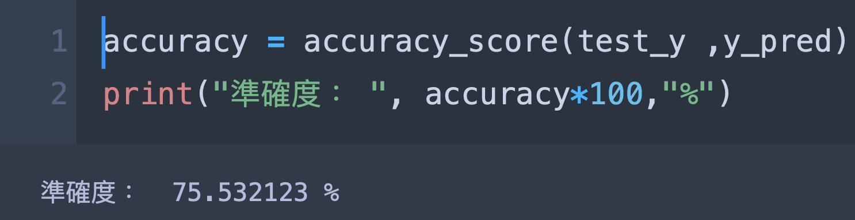
模型建立
本次模型挑選為 XGBoost,所應用的演算法就是 gradient boosting decision tree，既可以用於分類也可以用於迴歸問題中。
實際上，Xgboost 是以“正則化提升（regularized boosting）” 技術而聞名。Xgboost 在代價函式里加入了正則項，用於控制模型的複雜度。正則項裡包含了樹的葉子節點個數。
正則項降低了模型的variance，使學習出來的模型更加簡單，防止過擬合，這也是 Xgboost 優於傳統GBDT的一個特徵
3 科技素養

Slide 21
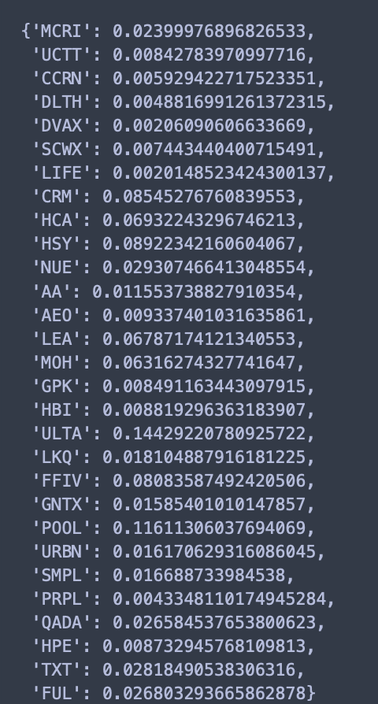
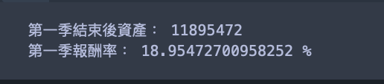
績效表現
1. 選股方式：在前10%共241家公司中，我們每一季去挑選出能在我們先前訓練出的model 給出 1(預測漲)的公司，並以其當前價位作為其資產產配置權重
2.並在三個月後，去計算我們全部的資產變化，得出該季報酬率
3 科技素養

Slide 22
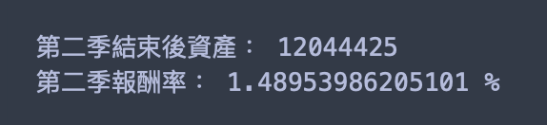

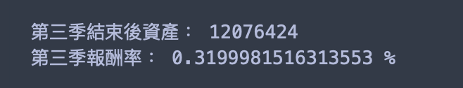
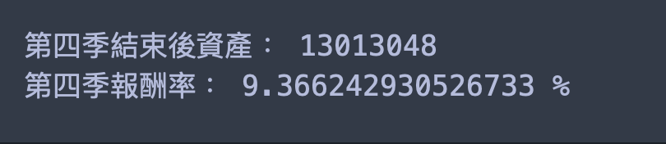
績效表現
初始資產為1000,0000
3 科技素養

Slide 23
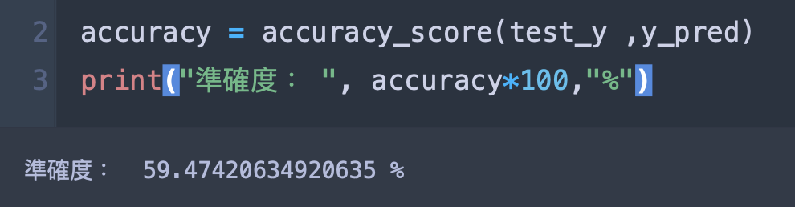
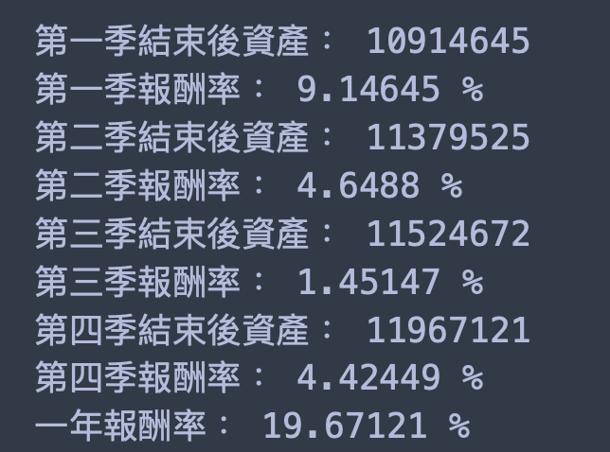
績效表現
和全部公司資料集作比較，可看出若資料集過於龐大，那模型對於公司的訓練情況比較難收斂已達到穩定的準確度。
3 科技素養

Slide 24
政策法規
4 政策法規

Slide 25
4 政策法規

Slide 26
結論與未來展望
5 結論與未來展望

Slide 27
結論
高ESG分數的公司，使用財報資料預測未來股價形成之投組，其績效表現較佳
(如果沒有比較好，比較 是否疫情期間MDD較好)
5 結論與未來展望

Slide 28
未來展望
市面上許多「ESG高股息低波動」商品，加上期中報告所做之高股息低波動策略，回測在特定產業中，以股息與波動因子挑選股票，其績效表現明顯較佳，故未來可加入股息波動的因子，進行機器學習預測與投組建構
→ 同樣分為ESG分數高的公司與全部公司，再進行機器學習，預測高股息低波動公司，觀察ESG與股息波動之成效
5 結論與未來展望

